Slide 1
Constraints:
Search, Domain Reduction
Мищенко Николай

Slide 2
Содержание
Описание основных определений
Алгоритм сокращения области
Варианты выбора следующей вершины в поиске в глубину
Распространение через уменьшенные области
Распространение через области, размер которых уменьшен до одного значения
Различные ухищрения при выборе стартовой точки
Мищенко

Slide 3
Глоссарий
Domain — область принимаемых значений
Domain reduction algorithm — алгоритм сокращения области
Constraint — ограничение (которое накладывается на выбор области/значения)
Constraint propagation — ограничение, накладываемые при распространении
Resource allocation problem — проблема распределения ресурсов
Мищенко

Slide 4
Алгоритм сокращения области
При рассмотрении следующей вершины в DFS’е, на область принимаемых значений могут накладываться ограничения
Таким образом область значений может сокращаться
Если в итоге нет ни одного удовлетворяющего значения, то мы выходим из текущей ветки рекурсии
Мищенко

Slide 5
Виды ограничений
Никаких ограничений
Ограничение из-за соседства областей
Ограничение при распространении
  Выбор уменьшенных областей
  Выбор тех областей, размер которых был уменьшен до 1
Мищенко

Slide 6
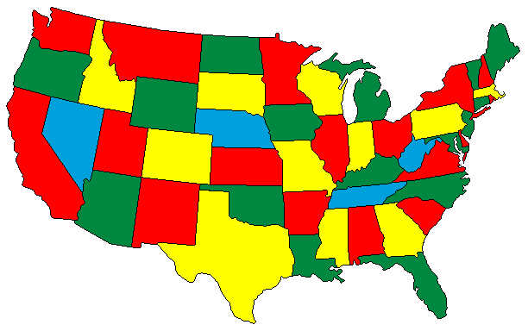
Соседские ограничения
При таком способе получается много «тупиковых» ситуаций
Долгий поиск решения
Мищенко

Slide 7
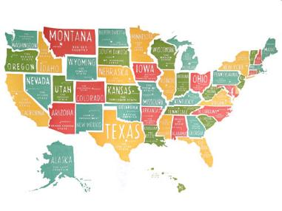
Ограничение при распространении
Выбираем сокращенные
  области
Значительно уменьшает
время поиска решения
Малое количество
«тупиковых» ситуаций
Мищенко

Slide 8
Возможные «трюки»
Выбор стартовой точки поиска решения может быть
  Случайный
  Выбирать область c минимальным количеством ограничений
  Выбирать область с максимальным количеством ограничений
Как оказалось — самым удачным получился последний вариант
Мищенко

Slide 9
Области применения
Основной областью применения являются задачи, у которых есть проблема распределения ресурсов
Например, задача о составлении расписания полетов авиакомпании, когда количество самолетов ограниченно
Мищенко

Slide 10
Спасибо за внимание!

